Slide 1

Akutní změna parasympatické inervace srdce po izolaci plicních žil radiofrekvenční a energií pulzního elektrického pole
Stojadinović Predrag, Wichterle Dan, Peichl Petr, Čihák Robert, Hašková Jana, Jansová Helena, Nejedlo Vojtěch, Kautzner Josef
Institut klinické a experimentální medicíny IKEM, Praha
XVIII. české a slovenské sympozium o arytmiích a kardiostimulaci
7.11.2021
Notes:
Dobrý den, dámy a pánové. Já budu mluvit o akutních změnách parasympatické inervace srdce po izolaci plicních žil readiofrekvenční a energií pulzního elektrického pole.

Slide 2
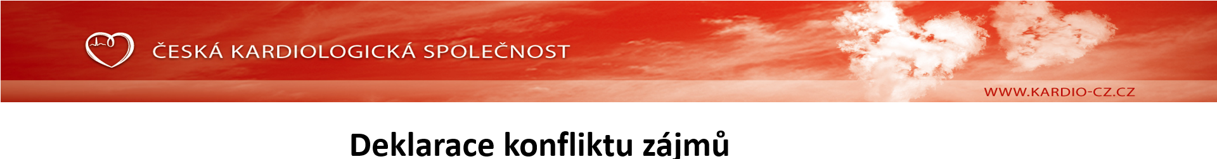
 | Nemám konflikt zájmů | Mám konflikt zájmů | Specifikace konfliktu (vyjmenujte subjekty, firmy či instituce, se kterými Vaše spolupráce může vést ke konfliktu zájmů)
Zaměstnanecký poměr | X
Vlastník / akcionář | X
Konzultant | X
Přednášková činnost | X
Člen poradních sborů (advisory boards) | X
Podpora výzkumu / granty | X
Jiné honoráře (např. za klinické studie či registry) | X

Slide 3

Úvod
Izolace plicních žil (IPŽ) radiofrekvenční energií je spojena se změnou parasympatické inervace srdce v důsledku kolaterálního poškození gangliových plexů.
Elektroporace je nová, netermální forma energie která selektivně ovlivňuje kardiomyocyty a šetří nervy.
Hypotéza: IPŽ pomocí elektroporace, na rozdíl od RF energie, bude mít menší aktutní efekt na kardiální nervový systém.

Slide 4

Metody
Prospektivní, nerandomizovaná studie, 23 pacientů
12 pacientů IPŽ pomocí elektroporace košíčkovým katétrem (systém Affera)
11 pacientů IPŽ proplachovaným katétrem a RF energií
Reakce SA a AV uzlu na vysokofrekvenční stimulaci nervus vagus (pod foramen jugulare lebky) před a po IPŽ.
Denervace (areaktivita) SA a AV byla hodnocena jako max. indukovaná pauza <1,5 sekund.

Slide 5

Charakteristika souboru
 | Radiofrequency Group N=11 | Pulsed Field Group N=12 | P-value
Age (years) | 49.1±14 | 56±10 | 0.18
Male | 6 (55%) | 9 (75%) | 0.4
Body-mass index (kg/m²) | 26.3±4 | 31.5±7 | 0.02
Arterial hypertension | 6 (55%) | 5 (42%) | 0.6
Diabetes mellitus | 0 (0%) | 1 (8%) | 1
Coronary artery disease | 0 (0%) | 1 (8%) | 1
Transient ischemic attack or stroke | 0 (0%) | 2 (16%) | 0.4
Left ventricular ejection fraction (%) | 59 ± 1 | 57 ± 4 | 0.05
Left atrium volume index (ml/m²) | 31.7±8 | 39 ± 10 | 0.7
Atrial fibrillation duration (months) | 22±19 | 31.5±25 | 0.2
Beta-blockers | 6 (55%) | 11 (92%) | 0.06
Antiarrhythmic drugs* | 6 (55%) | 9 (75%) | 0.4
Sinus rhythm on admission | 11 (100%) | 6 (50%) | 0.01
Data are provided as means ± standard deviation or count (percentage).
*propafenone or amiodarone
Notes:
Základní charakteristiky obou skupin byly srovnatelné. Pacienti v radiofrekvenční skupině měli nižší BMI a častěji SR při příjmu.

Slide 6
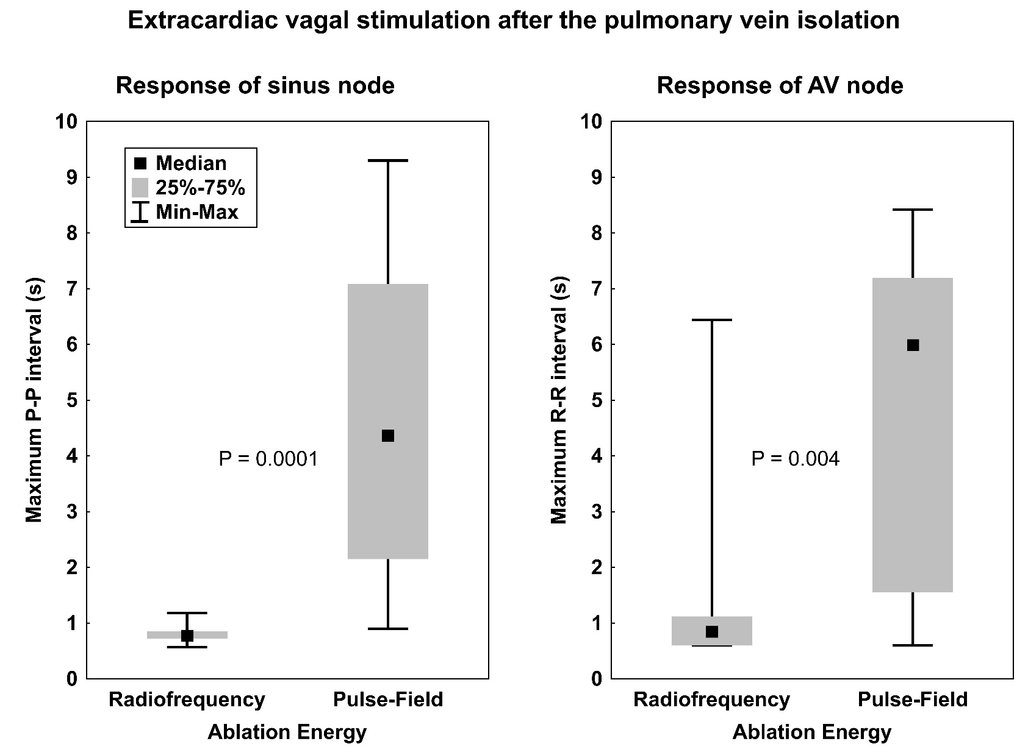
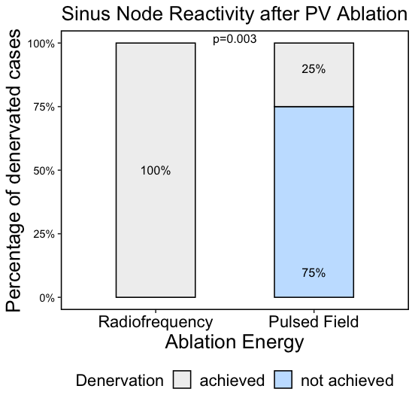
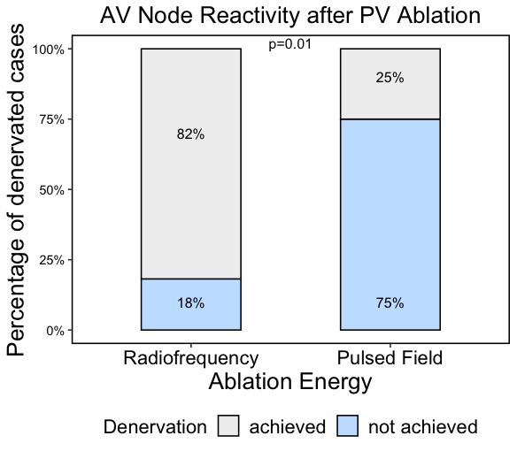

Výsledky
Figure 2 - After PVI performed by RF energy complete denervation of the sinus node was achieved in all patients, while denervation of AV node was achieved in 82% of patients. Substantial denervation of the SAN and AV node after PVI performed by PF was achieved in only 25% of patients.
Figure 1 - Maximum duration of the pause in sinus rhythm (maximum P-P interval) and AVN block (maximum R-R interval during atrial pacing) induced by ECVS after PVI.
Notes:
Zde vidíme i výsledky studie. Na konci ablační procedury měla podstatná část pacientů v elektroporační skupině zachovalou reaktivitu obou uzlů, na rozdíl od radiofrekční skupiny. Kompletní denervace SA bylo dosaženo u všech pacientů po RF ipž a v případě AV uzlu u 82% pacientů. Na rozdíl od elektroporační skupiny, kde pouze 25% pacientů mělo denervaný SA i AV uzel.

Slide 7

Závěr
Srdeční vagové reakce jsou zachovalé v podstatné části pacientů po izolaci plicních žil energií pulzního elektrického pole na rozdíl od RF energie.
Toto může ovlivnit i klinický výsledek katetrizační procedury.

